Slide 1
Une réaction de fission induite par neutron de l’uranium 235
$$ΔE∼200 MeV$$

Slide 2
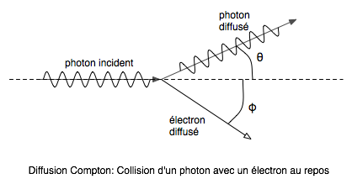
Wikipédia

Slide 3
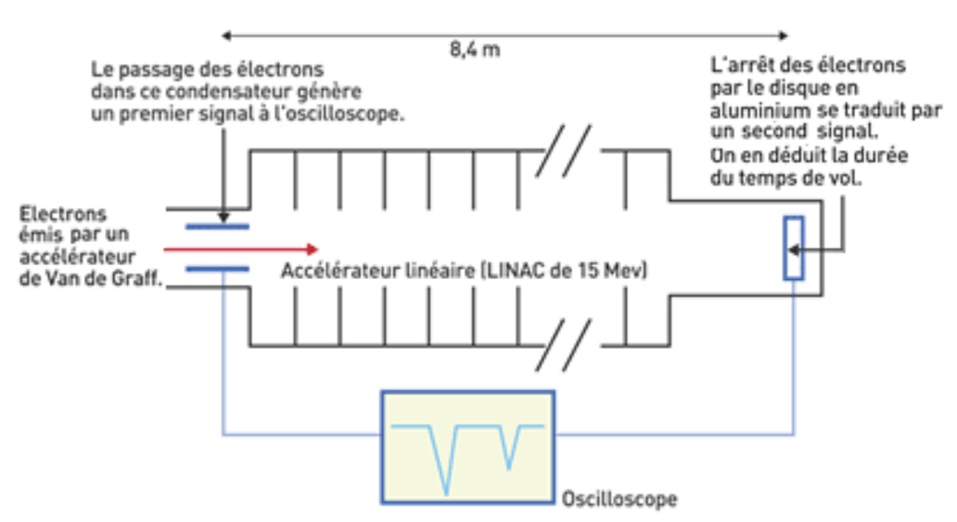
Expérience de Bertozzi
http://physiquecarnotsupiv.blog.free.fr/

Slide 4
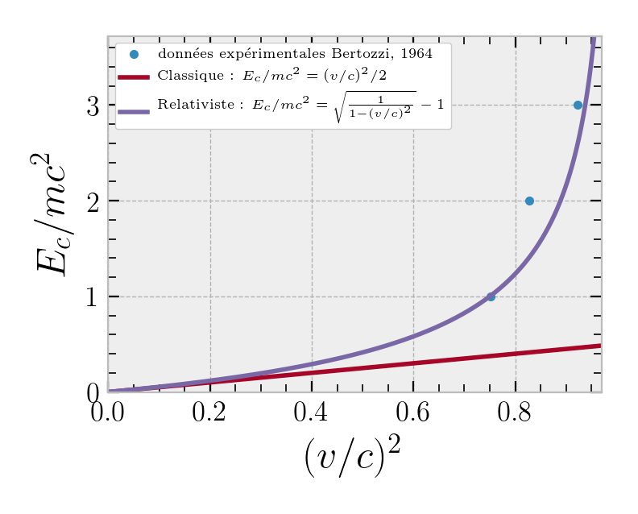

Slide 5
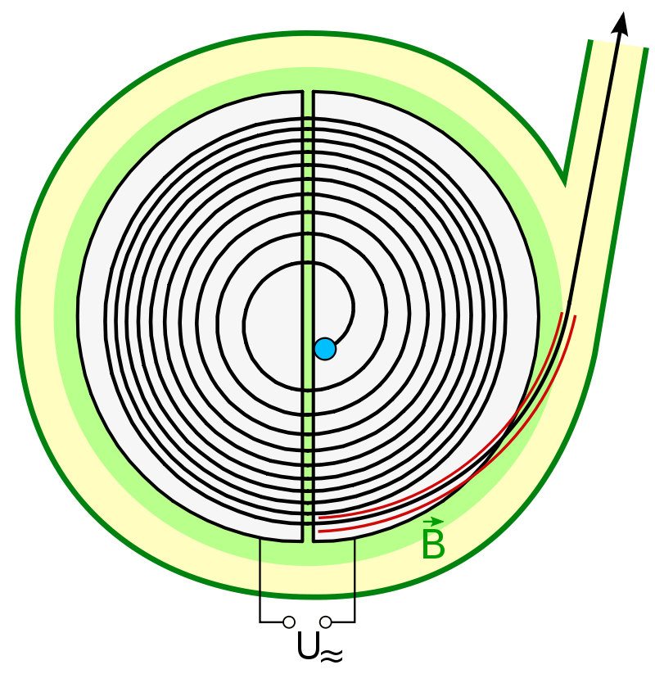
Cyclotron
Wikipedia

Slide 6
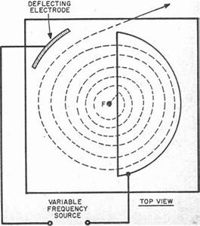
Synchrocyclotron
Wikipedia

Slide 7
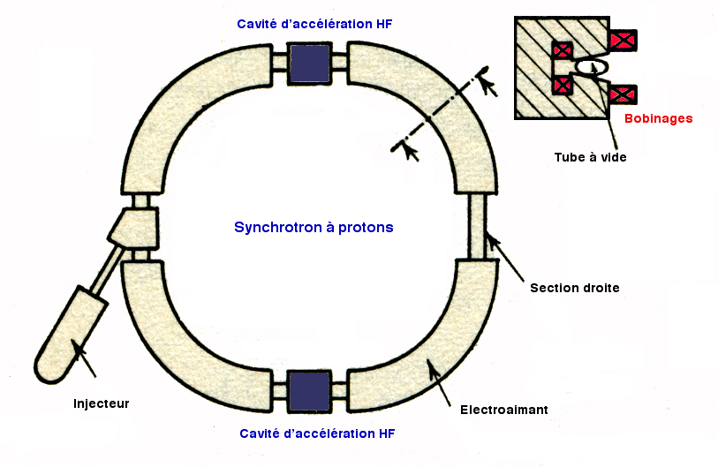
Synchrotron
Wikipedia

